Slide 1



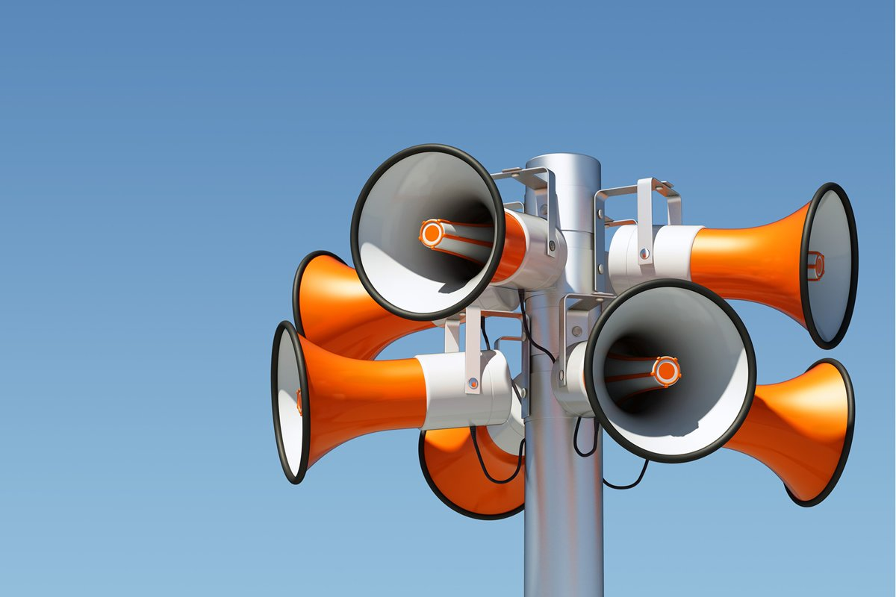

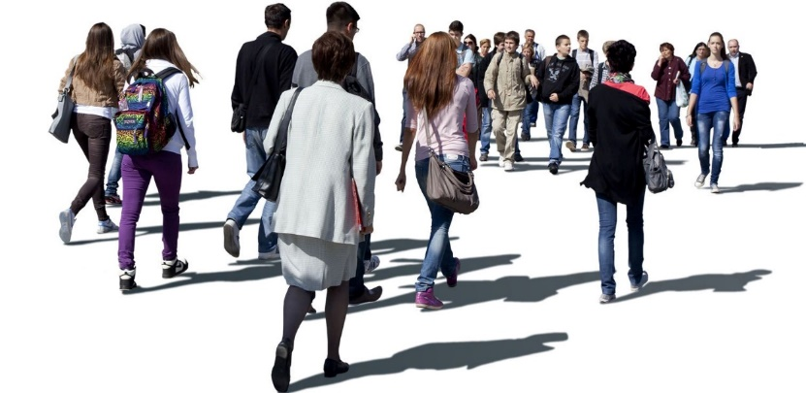
СИГНАЛ ОПОВЕЩЕНИЯ ГО
Порядок действия населения
по сигналу оповещения «Внимание всем»
ВНИМАНИЕ ВСЕМ!
ВНИМАНИЕ ВСЕМ!
УСЛЫШАВ ЗВУЧАНИЕ СИРЕН:
ВНИМАНИЕ ВСЕМ!
Включить телевизор, радиоприемник, др. источник информации и не выключать его, т.к. в условиях изменяющейся обстановки возможна передача нескольких информационных сообщений.
ВНИМАНИЕ ВСЕМ!
Примерный порядок действия населения по сигналу «Внимание всем!» :
Внимательно прослушать сообщение. Не паниковать. Закрыть органы дыхания платком, одеждой, по возможности предварительно смочив их водой. Прослушать дополнительную речевую информацию о порядке действий.
Далее действовать, следуя указаниям (рекомендациям) органов власти, органов управления МЧС России, получаемым через средства массовой информации.
Прослушать информационное сообщение и действовать согласно переданным указаниям (рекомендациям).
В речевом сообщении говорится:
Внимание! Говорит … Далее идёт информация:
Что случилось (где, когда).
Что происходит сейчас.
Что ожидается или возможно.
Что предпринимается.
Что делать населению.
12

Slide 2



Правила поведения в ЗС ГО
Укрываемые в ЗС ГО обязаны:
быстро и без суеты занять указанные места в помещениях ЗС ГО;
выполнять правила внутреннего распорядка, все распоряжения личного состава группы (звена) по обслуживанию ЗС ГО;
соблюдать спокойствие, пресекать случаи паники и нарушений общественного порядка, оставаться на местах в случае отключения освещения;
поддерживать чистоту и порядок в помещениях;
содержать в готовности средства индивидуальной защиты;
выполнять работы по подаче воздуха в ЗС ГО с помощью вентилятора с ручным или электроручным приводом по распоряжению командира группы (звена) по обслуживанию ЗС ГО;
оказывать помощь группе (звену) по обслуживанию ЗС ГО при локализации или ликвидации аварий и устранении повреждений инженерно-технического оборудования;
выполнять работы по уборке помещений по распоряжению старших групп;
соблюдать правила безопасности.

Slide 3
Правила поведения в ЗС ГО
Укрываемым в ЗС ГО запрещается:
курить и употреблять спиртные напитки;
приводить (приносить) в сооружение домашних животных;
приносить легковоспламеняющиеся, взрыво-опасные вещества, вещества с резким запахом, а также громоздкие вещи;
шуметь, громко разговаривать, ходить без особой надобности по сооружению, открывать двери, выходить из сооружения;
включать радиоприемники, магнитофоны и другие радиосредства;
применять источники освещения с открытым пламенем.

Slide 4







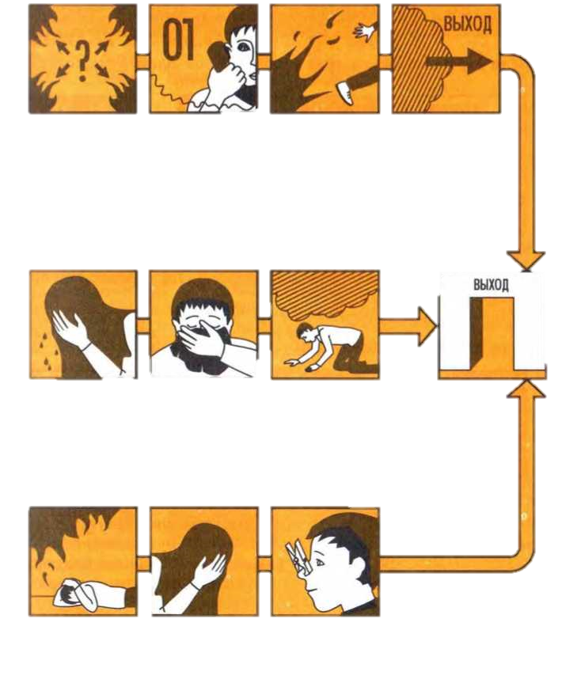
ДЕПАРТАМЕНТ по делам гражданской обороны,
чрезвычайным ситуациям и пожарной безопасности г. Москвы
Правительство
Москвы
Действия в случае возникновения чрезвычайных ситуаций
техногенного характера
Действия в случае возникновения взрыва и пожара:
При обнаружении очага загорания или признаков горения (задымление, запах гари, повышение температуры и т. п.) необходимо:
- незамедлительно сообщить об этом по телефону «101» или «112» (для мобильной связи);
- назвать наименование объекта, место взрыва, пожара, а также свою фамилию;
- оказать помощь при эвакуации людей;
- принять меры по тушению пожара и сохранности материальных ценностей до прибытия пожарных.
Что надо делать при пожаре в здании
Оцените обстановку, определите, откуда исходит опасность
Сообщите в пожарную охрану
Идите в сторону, противоположную пожару
Двигайтесь в сторону незадымленной лестничной клетки или к выходу
Как надо выходить через задымленный коридор:
При движении накройтесь мокрой плотной тканью
Дышите через носовой платок,
одежду
Двигайтесь к выходу пригнувшись или ползком
Если на вас надвигается огненный вал:
Не мешкая падайте
Закройте голову одеждой
В этот момент не дышите

Slide 5
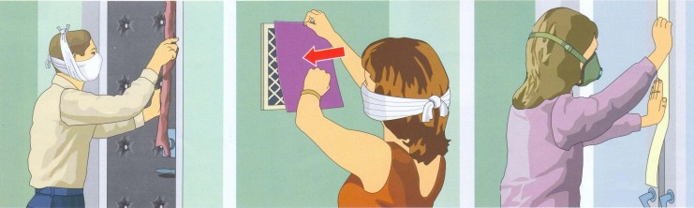
ДЕПАРТАМЕНТ по делам гражданской обороны,
чрезвычайным ситуациям и пожарной безопасности г. Москвы
Правительство
Москвы
Действия в случае химической аварии:
Химическая авария - это нарушение технологических процессов на производстве, повреждение трубопроводов, емкостей, хранилищ, транспортных средств, приводящие к выбросу аварийных химически-опасных веществ (далее – АХОВ) в атмосферу в количествах, представляющих опасность для жизни и здоровья людей, функционирования биосферы.
При получении сигнала «Внимание всем» и информации о химической аварии включить радиоприемник или телевизор для получения достоверной информации об аварии и рекомендуемых действиях.
Закрыть окна, отключить электробытовые приборы.

Slide 6
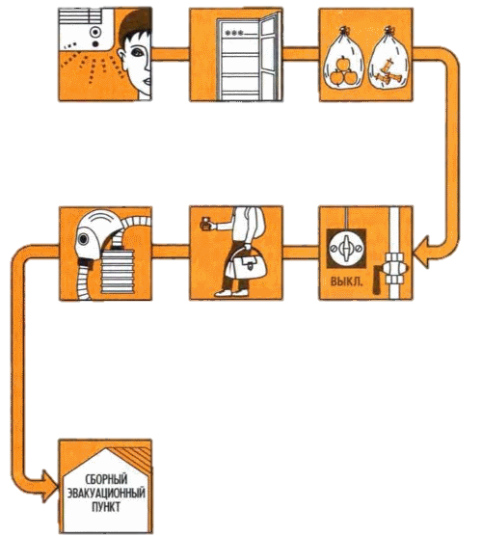
ДЕПАРТАМЕНТ по делам гражданской обороны,
чрезвычайным ситуациям и пожарной безопасности г. Москвы
Правительство
Москвы
Действия в случае химической аварии:
При эвакуации:
При невозможности покинуть зону заражения плотно закрыть двери, окна, вентиляционные отверстия и дымоходы; щели в них заклеить бумагой или скотчем.
Включите радиоприемник, телевизор, прослушайте сообщение
Освободите от продуктов холодильник
Вынесите скоропортящиеся продукты и мусор
Не укрываться на первых этажах зданий, в подвалах и полуподвалах.
На железнодорожных и автомобильных магистралях, связанных с транспортировкой АХОВ, опасная зона устанавливается в радиусе 200 метров от места аварии. Входить в опасную зону запрещается.
Наденьте средства индивидуальной защиты
Возьмите необходимые вещи, документы, продукты питания
Выключите газ, электричество, погасите огонь в печах
При подозрении на поражение АХОВ исключить любые физические нагрузки, принять обильное питье (молоко, чай) и незамедлительно обратится к врачу.
Следуйте на сборный эвакопункт

Slide 7
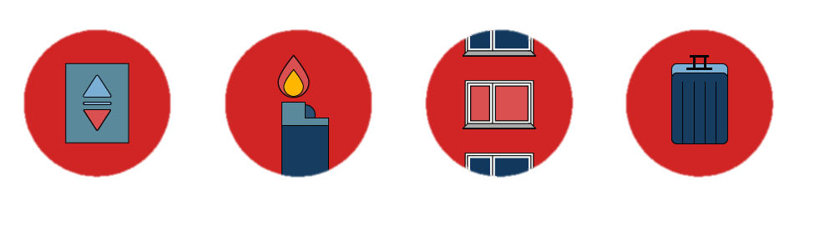
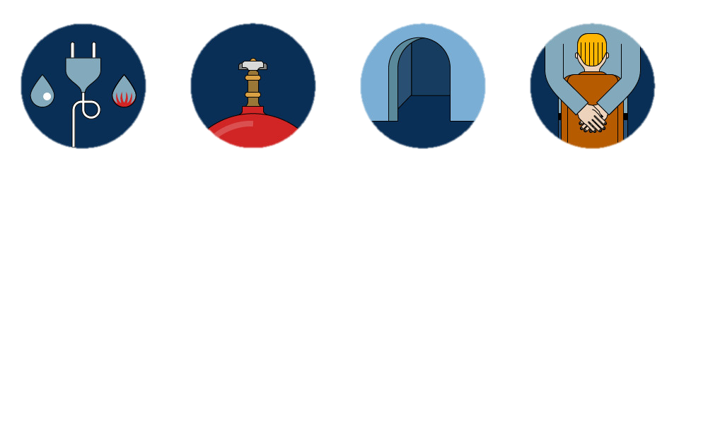
ДЕПАРТАМЕНТ по делам гражданской обороны,
чрезвычайным ситуациям и пожарной безопасности г. Москвы
Правительство
Москвы
Действия в случае обрушения зданий, сооружений:
Постарайтесь как можно быстрее покинуть здание, взяв документы, деньги и вещи первой необходимости
ЗАПРЕЩЕНО!
Оказавшись на улице, не стойте вблизи здания,
перейдите на открытое пространство
Пользоваться лифтом при эвакуации
Пользоваться открытым огнем, так как возможен взрыв газа
Прыгать с балконов и из окон
Возвращаться за забытыми вещами, если вам удалось покинуть здание
Если нет возможности покинуть здание:
Отключите воду, электричество и газ
Держитесь подальше от электрических и газовых приборов
Займите безопасное место: в проемах капитальных стен, углах, под столом
Накройте собой детей, если они с вами

Slide 8
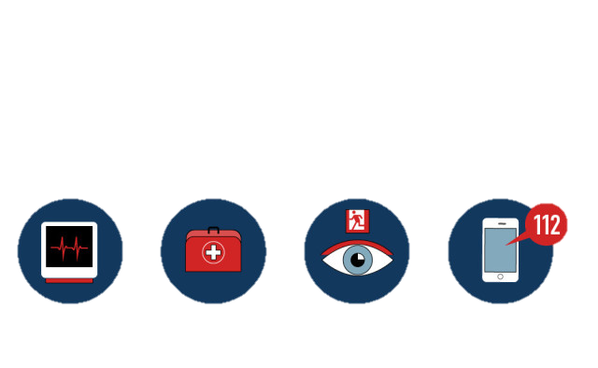
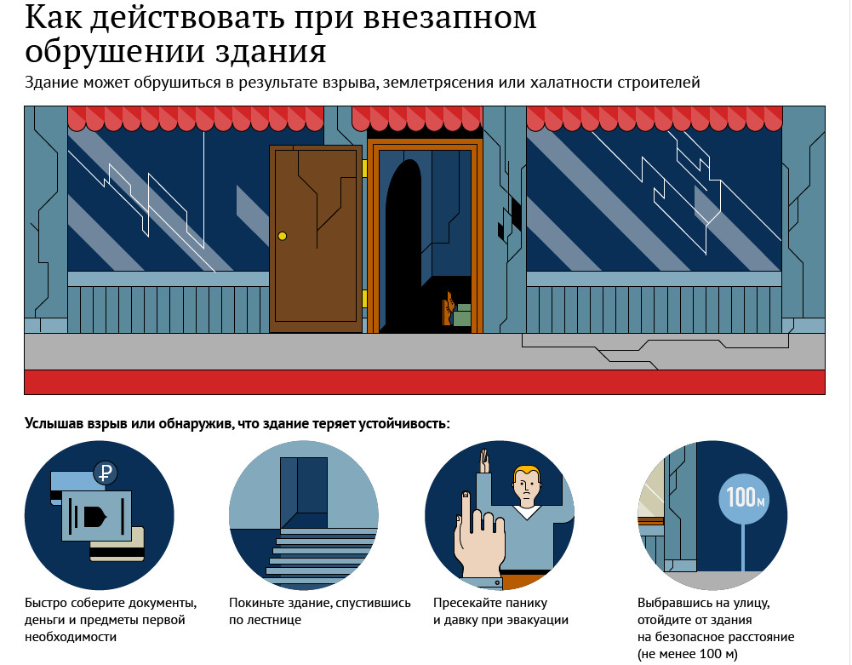
ДЕПАРТАМЕНТ по делам гражданской обороны,
чрезвычайным ситуациям и пожарной безопасности г. Москвы
Правительство
Москвы
Действия в случае нахождения в завале:
Не паникуйте, не суетитесь, не расходуйте напрасно энергию и воздух
Окажите себе и пострадавшим первую помощь
Осмотритесь, попытайтесь найти выход
Попытайтесь связаться со службой спасения по номеру 112, сигнализируйте о своем местонахождении голосом, фонариком, стуком
Укрепите место вашего нахождения. Если у Вас нет серьезных повреждений и лаз образован прочными конструкциями постройтесь выбраться наружу.

Slide 9



ДЕПАРТАМЕНТ по делам гражданской обороны,
чрезвычайным ситуациям и пожарной безопасности г. Москвы
Правительство
Москвы
Действия в случае аварии на энергетических системах:
Сообщить о любой аварии на какой-либо из коммунально-энергетических систем диспетчеру организации (вызвать аварийную службу)
При скачках напряжения в электрической сети или его отключении немедленно обесточить все электробытовые приборы, выдернуть вилки из розеток, чтобы во время вашего отсутствия при внезапном включении электричества не произошел пожар
Не прикасаться к оборванным или провисшим проводам и не приближаться к ним ближе 5-8м
Если токоведущий провод оборвался и упал вблизи, выходить из зоны поражения током следует мелкими шагами (прыжками держа ступни ног вместе). Перейти на обычный шаг можно, оказавшись на расстоянии не менее 10 м от опасного провода

Slide 10
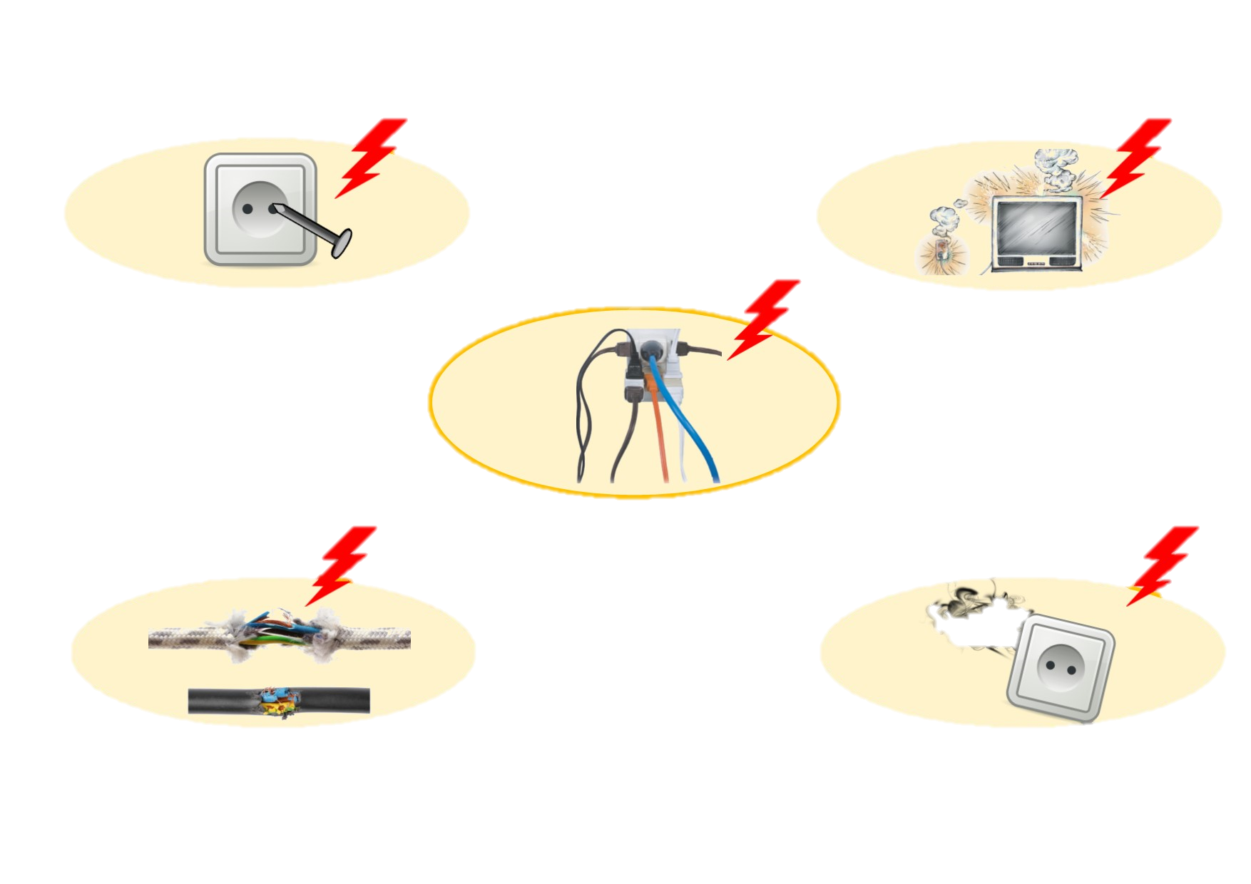

ДЕПАРТАМЕНТ по делам гражданской обороны,
чрезвычайным ситуациям и пожарной безопасности г. Москвы
Правительство
Москвы
Электробезопасность дома:
правила обращения с электричеством
НЕ ВКЛЮЧАЙ ОДНОВРЕМЕННО В СЕТЬ ВСЕ ЭЛЕКТРОПРИБОРЫ В ДОМЕ
Перегрузка в сети может вызвать короткое замыкание
НЕ СУЙ ПОСТОРОННИЕ ПРЕДМЕТЫ В РОЗЕТКУ
Удар током 220 ват может сильно покалечить или убить
НЕ ПОЛЬЗУЙСЯ СЛОМАННЫМИ ЭЛЕКТРОПРИБОРАМИ
Включенный в электрическую сеть сломанный электроприбор может загореться
БЕРЕГИСЬ СТАРЫХ, ИСКРЯЩИХСЯ, ПЛОХО ПРИКРУЧЕННЫХ РОЗЕТОК
При включении в электрическую сеть может произойти короткое замыкание, которое приведет к пожару
БЕРЕГИСЬ ПРОВОДОВ С ПОВРЕЖДЕННОЙ ОБМОТКОЙ
Можно получить удар током, дотронувшись до оголенных проводов

Slide 11
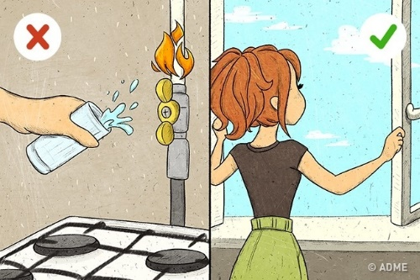

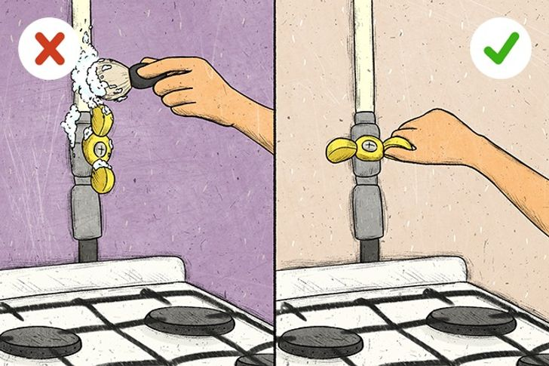
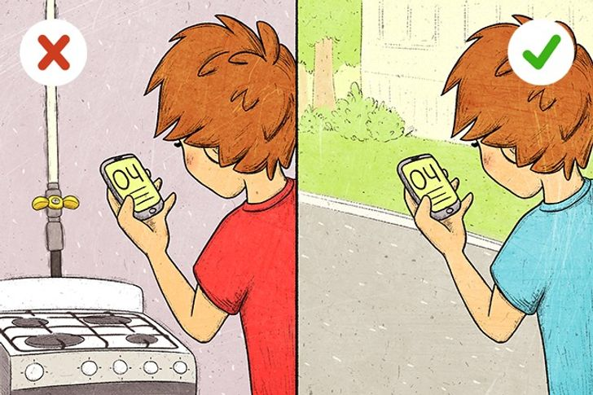
ДЕПАРТАМЕНТ по делам гражданской обороны,
чрезвычайным ситуациям и пожарной безопасности г. Москвы
Правительство
Москвы
Действия в случае аварии с утечкой газа:
Почувствовав в помещении (здании) запах газа немедленно откройте все двери и окна, чтобы проветрить помещение.
Не курить, не зажигать спичек, не включать и не выключать свет и электроприборы.
Перекройте подачу газа.
Выведите людей из загазованного помещения. Оповестите соседей.
При появлении у окружающих признаков отравления газом вынести их на свежий воздух и положить так, чтобы голова находилась выше ног, вызвать «скорую помощь».
Вызовите аварийную газовую службу по телефону «104» или «112» (для мобильной связи).

Slide 12

ДЕПАРТАМЕНТ по делам гражданской обороны,
чрезвычайным ситуациям и пожарной безопасности г. Москвы
Правительство
Москвы
Действия в случае аварии на автомобильном транспорте:
В автобусе при отсутствии свободных мест для сиденья, встать в центре салона, держась за поручень для большей устойчивости
Обратить внимание на расположение аварийных и запасных выходов
При возникновении паники и давки у выходов в случае аварии следует воспользоваться аварийным выходом, выдернув специальный шнур и выдавив стекло
В случае пожара в салоне сообщить об этом водителю, открыть двери (с помощью аварийного открывания), аварийные выходы или разбить окно, при наличии в салоне огнетушителя принять меры к ликвидации очага пожара
Защитить органы дыхания от дыма (платком, шарфом и т.п.)
При сильном загорании отойти как можно дальше от транспортного средства: может произойти взрыв бака с топливом
Сообщить об аварии диспетчеру 112 используя все возможные средства связи

Slide 13
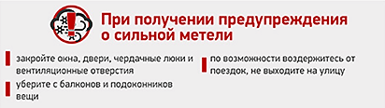

ДЕПАРТАМЕНТ по делам гражданской обороны,
чрезвычайным ситуациям и пожарной безопасности г. Москвы
Правительство
Москвы
Действия в случае возникновения чрезвычайных ситуаций
природного характера
Действия во время снежного заноса, метели:
Получив предупреждение о сильной метели, перейти из легких построек в прочные здания; плотно закрыть окна, двери, чердачные люки и вентиляционные отверстия
Подготовиться к возможному отключению электроэнергии
Подготовить инструмент для уборки снега, теплую одежду и обувь
Действия сотрудников во время снежного заноса, метели:
Во время сильной метели выходить из здания в исключительных случаях
На автомобиле можно двигаться только по большим дорогам и шоссе. При выходе из машины не отходить от нее за пределы видимости. Остановившись на дороге, подать сигнал тревоги прерывистыми гудками, поднять капот или повесить яркую ткань на антенну. Ждать помощи в автомобиле, при этом оставить мотор включенным, приоткрыв стекло для обеспечения вентиляции и предотвращения отравления угарным газом

Slide 14
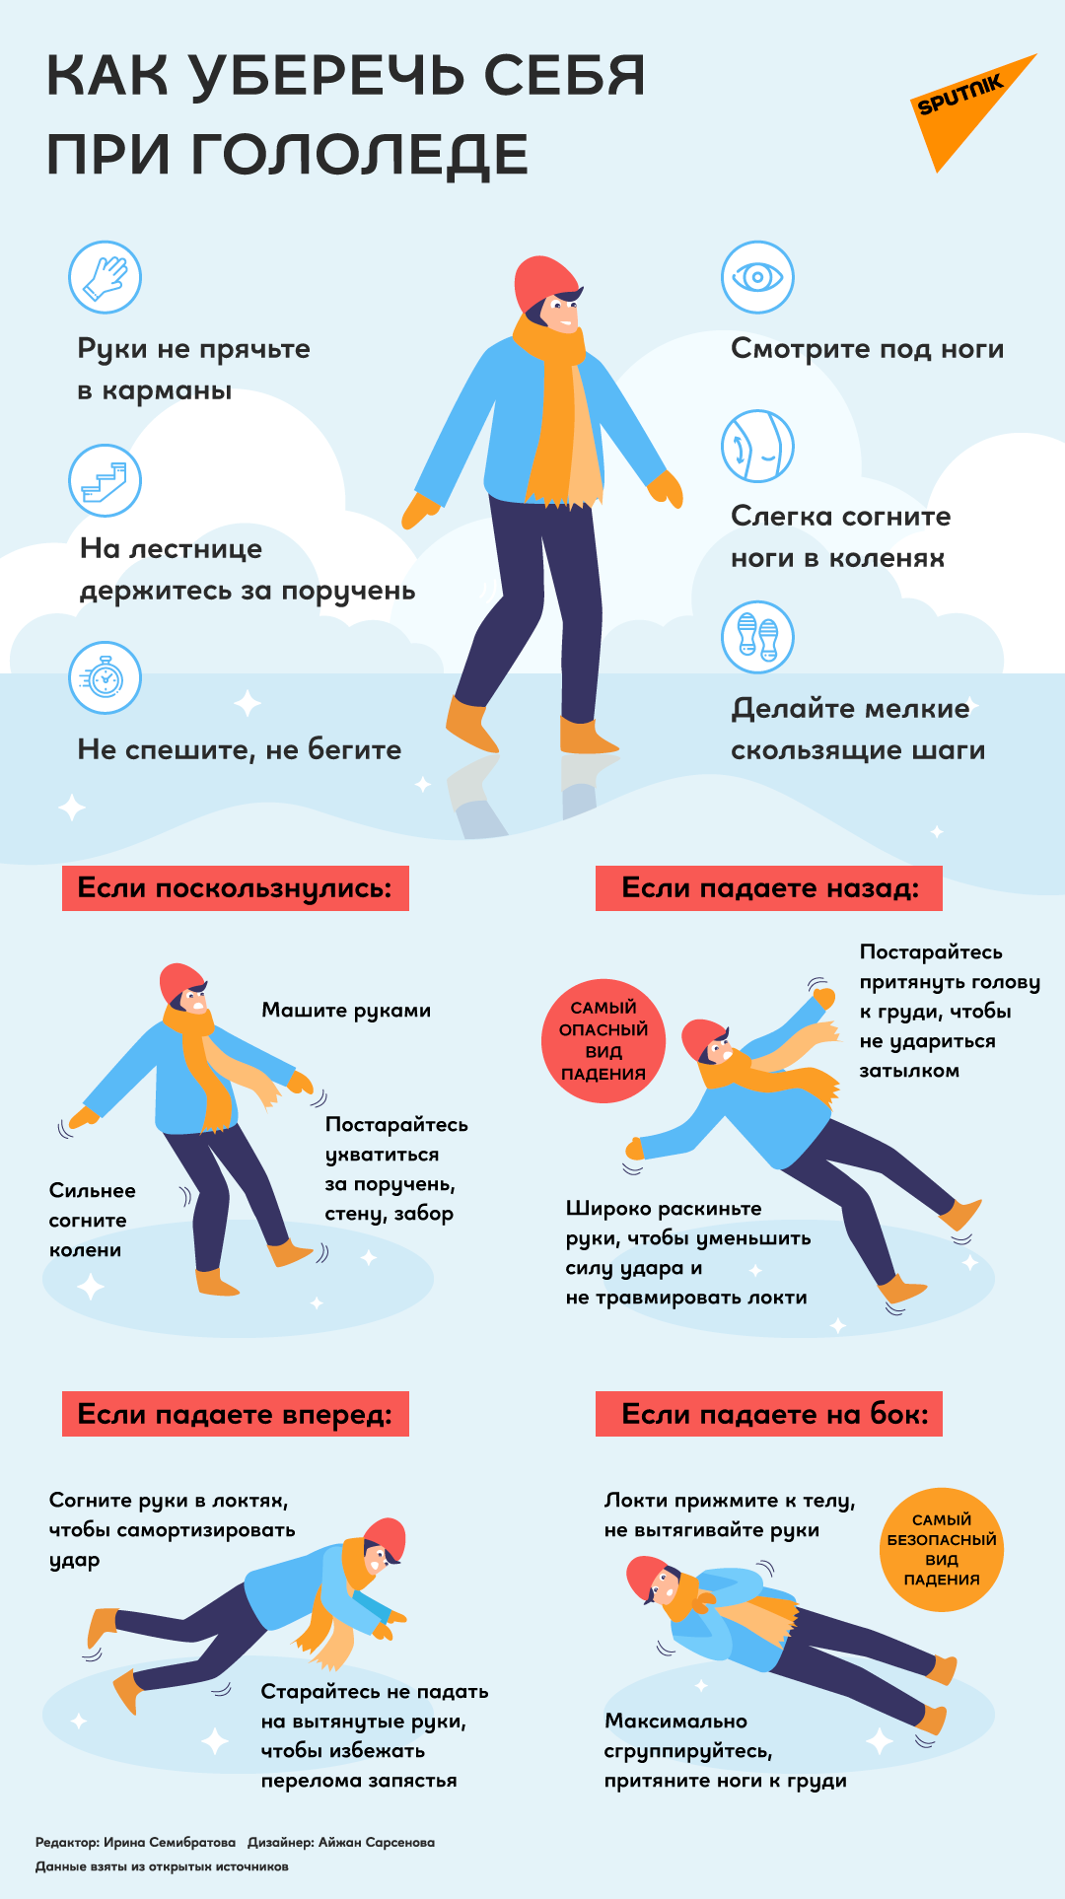
ДЕПАРТАМЕНТ по делам гражданской обороны,
чрезвычайным ситуациям и пожарной безопасности г. Москвы
Правительство
Москвы
Действия во время гололеда (гололедицы):
Принять меры для снижения вероятности получения травмы: подготовить нескользящую обувь, прикрепить на каблуки металлические набойки или поролон, а на сухую подошву наклеить лейкопластырь.
Смотрите себе под ноги, старайтесь обходить опасные места. Если ледяную «лужу» обойти невозможно, то передвигайтесь по ней, как лыжник, небольшими скользящими шажками.
Обледенение проводов зачастую сопровождается их обрывом. В этом случае особое внимание следует обращать на провода линий электропередачи, контактных сетей электротранспорта. Увидев оборванные провода, сообщить об этом руководству.
Поскользнувшись, присесть, чтобы снизить высоту падения. В момент падения постараться сгруппироваться и, перекатившись, смягчить удар.

Slide 15
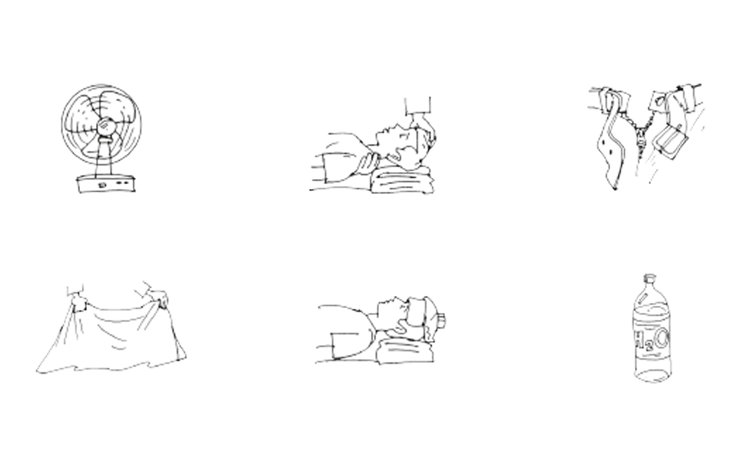
ДЕПАРТАМЕНТ по делам гражданской обороны,
чрезвычайным ситуациям и пожарной безопасности г. Москвы
Правительство
Москвы
Действия во время сильной жары, засухи:
Для снижения угрозы теплового удара запастись дополнительным запасом воды. Избегайте воздействия повышенной температуры. Постарайтесь охладить свое тело, чтобы избежать теплового удара.
Передвигаться не спеша, стараться чаще находиться в тени.
Приготовить электробытовые приборы (вентиляторы, кондиционеры).
Носить светлую воздухопроницаемую одежду (желательно из хлопка), головной убор.
При тепловом поражении немедленно перейдите в тень, на ветер или примите душ, медленно выпейте много воды.
Первая помощь при
тепловом и солнечном ударе
Перенесите пострадавшего
в тень или прохладное место
Уложите на спину,
приподнимите голову
Расстегните одежду,
ослабьте пояс
Оботрите тело холодной
водой или оберните
влажной простыней
Приложите холодные
компрессы к голове и лбу
Напоите
прохладной водой

Slide 16


ДЕПАРТАМЕНТ по делам гражданской обороны,
чрезвычайным ситуациям и пожарной безопасности г. Москвы
Правительство
Москвы
Действия при возникновении различных нештатных ситуаций
Действия в случае совершения террористического акта (взрыва):
Держаться подальше, насколько это будет возможно, от высоких зданий, стеклянных витрин или транспортных средств.
Если поблизости находятся сотрудники правоохранительных органов, следовать их указаниям.
Немедленно покинуть место происшествия, так как рядом могут находиться дополнительные взрывные устройства. Не создавать толпу и не присоединяться к ней.
Если сотрудники правоохранительных органов еще не прибыли, немедленно позвонить им. Владея информацией, которая сможет помочь задержать подозреваемых к террористическому акту, оперативно сообщить об этом в правоохранительные органы.

Slide 17
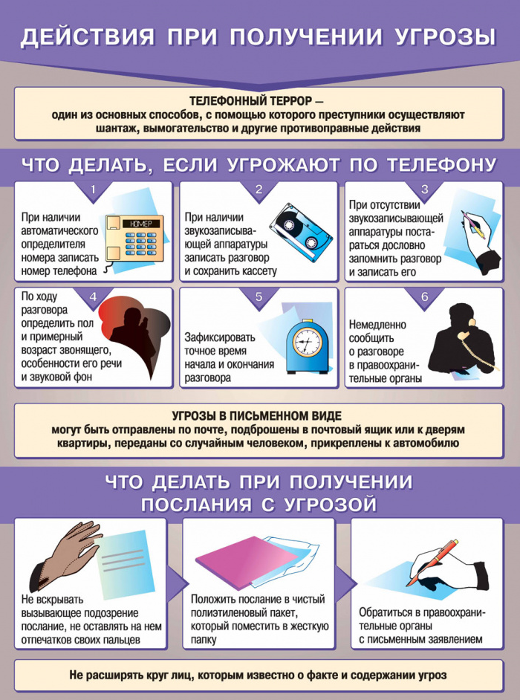
ДЕПАРТАМЕНТ по делам гражданской обороны,
чрезвычайным ситуациям и пожарной безопасности г. Москвы
Правительство
Москвы
Действия при получении угрозы по телефону:
Не оставлять без внимания ни одного подобного звонка. Передать полученную информацию в правоохранительные органы.
Постараться дословно запомнить разговор, а лучше записать его на бумаге.
Запомнить пол, возраст звонившего и особенности его речи (темп речи, голос, произношение, манеры речи).
Обязательно постараться отметить звуковой фон (шум автомашин или железнодорожного транспорта, голоса), характер звонка (городской или междугородный) и т.д.
Что делать если угрожают по телефону

Slide 18
ДЕПАРТАМЕНТ по делам гражданской обороны,
чрезвычайным ситуациям и пожарной безопасности г. Москвы
Правительство
Москвы
Действия при получении угрозы в письменной
или электронной форме:
Принять меры к сохранности и оперативной передаче письма (записки, диска и т. д.) в правоохранительные органы.
Если документ в конверте, то его вскрытие производится только с левой или правой стороны путем отрезки кромки ножницами.
По возможности, письмо (записку, диск и т. д.) положить в чистый полиэтиленовый пакет, не оставляя отпечатки своих пальцев.
Сохраните все: сам документ, конверт, упаковку, любые вложения. Не позволяйте знакомиться с содержанием письма другим лицам.
На анонимных материалах не делать надписи, подчеркивание, обводку отдельных мест в тексте. Запрещается их сгибать, мять, сшивать, склеивать.
УГРОЗЫ В ПИСЬМЕННОМ ВИДЕ
.
могут быть отправлены по почте, подброшены в почтовый ящик или к дверям квартиры, переданы со случайным человеком, прикреплены к автомобилю
Что делать при получении послания с угрозой

